Slide 1
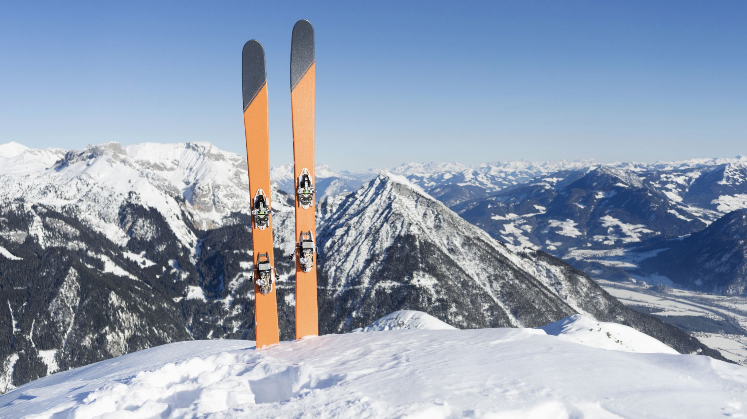
Ski-Service Webseite
Ege Tuna Ulu
Lenny Brun

Slide 2
Inhaltsverzeichnis
Projekteinleitung
GANTT
MOCKUP
4 Phasen Model
Mittel und Methoden
Testing
Live-Demo
Verbesserungen
Ausbaumöglichkeiten
Abschluss

Slide 3

Projekteinleitung
Ziel: Moderne, responsive Webseite
Onlineanmeldung für Serviceaufträge integriert
REST-API angebunden, Daten an Server gesendet
Präsentation von Funktionen, Design und Technik
Start der Demo
Notes:
"Willkommen zu unserer Präsentation!
Unser Ziel war es, ein modernes, responsives Design zu entwickeln und eine benutzerfreundliche Onlineanmeldung für Serviceaufträge zu integrieren. Dabei haben wir die bestehende REST-API angebunden, um die Serviceanmeldungen direkt an den Server zu senden und die Daten effizient zu verarbeiten. Wir stellen Ihnen die wichtigsten Funktionen, das Design und die technische Umsetzung vor. Lassen Sie uns starten!"

Slide 4

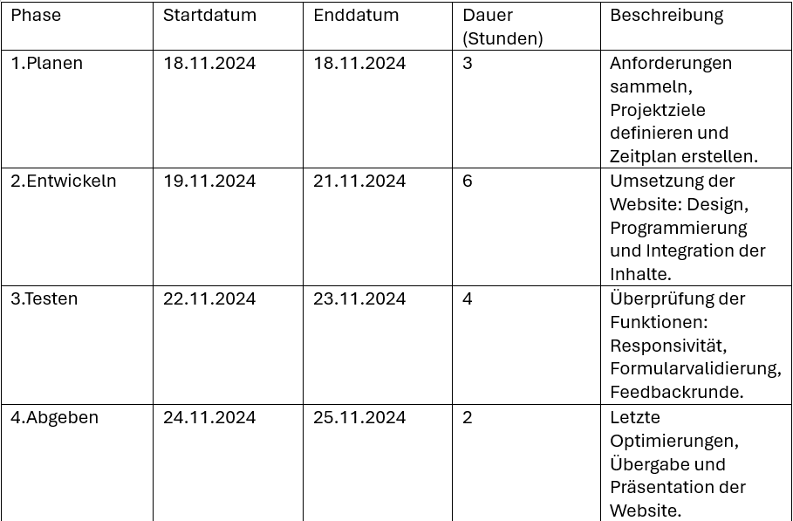
GANTt

Slide 5

Mockup
https://themewagon.github.io/razor/

Slide 6
4 Phasen Model
Planen
Entwickeln
Testen
Auswerten

Slide 7
Planen
Anforderungen sammeln
Projektziele definieren
Zeitplan erstellen.

Slide 8
Entwickeln
Umsetzung der Website:
Design
Programmierung
Integration der Inhalte.

Slide 9
Testen
Überprüfung der Funktionen:
Responsivität
Formularvalidierung,
Feedbackrunde.

Slide 10
Testing
Funktionstests:
Ziel: Überprüfung aller Interaktionen
Getestet: Links, Kontaktformulare
Benutzerfreundlichkeittests:
Ziel: Verbesserung der Bedienbarkeit
Methode: Testen Funktionen und holen Feedback zu Bildgrößen und Bedienung
Kompabilitätstests:
Ziel: Sicherstellung der Darstellung auf verschiedenen Browsern und Geräten
Getestet: Desktop/Computer und Smartphones (Auf Laptop in Smartphone Ansicht)
Leistungstests:
Ziel: Bewertung von Reaktionszeit und Stabilität
Methode: Webseite mit mehreren offenen Tabs getestet
Notes:
Nach der Erstellung der Webseite wurden verschiedene Test gemacht, um sicherzustellen das die Webseite einwandfrei lauft.
Funktionstest Die Funktionstests gingen darum, alle Interaktionen auf der Webseite zu überprüfen, um sicherzustellen, dass alle Komponenten wie geplant funktionieren. Dies beinhaltete Test von den Links auf der Webseite, Kontaktformulare und Bildgalerie.
Benutzerfreundlichkeitstests Benutzerfreundlichkeitstests wurden durchgeführt, um die einfache Bedienung der Webseite zu verbessern. Für den Test bat ich ein paar Kollegen auf, die verschiedenen Funktionen, wie das Kontaktformular auszufüllen, die Bilder in der Galerie anzuschauen und nachfragen, ob die Bildgrössen genug gross und erkennbar sind. Somit konnte ich Feedback sammeln. Dies half mir, Probleme zu lösen und die Benutzerfreundlichkeit so gut wie möglich zu verbessern.
Kompatibilitätstests Die Kompatibilität der Webseite mit verschiedenen Browsern und Geräten wurde deutlich getestet. Dies enthielt, das Testen auf Desktop/Computer und Smartphones, um sicherzustellen, dass die Webseite auf allen Plattformen korrekt dargestellt wird
Leistungstests Leistungstests wurden durchgeführt, um die Reaktionszeit und Stabilität der Webseite zu bewerten. Dies umfasste das Laden der Webseite als mehrere Tabs auf dem Laptop offen waren. Dies Tests halfen mir die Performance der Webseite zu steigern und zu optimieren, um eine hohe Zufriedenheit bei den Benutzern zu erzeugen.

Slide 11
auswerten
Letzte Optimierungen
Präsentation erstellen
Übergabe

Slide 12

Live-demo

Slide 13
Verbesserungen
Nebenseiten fertigstellen
Bugfixes/Designfixes
Footer Anpassungen
Dokumentation
„Priority“ hinzufügen
Bestätigung beim Abschicken
Notes:
Ticket Bestätigung auf einer neuen Webseite

Slide 14
Ausbaumöglichkeiten
Registrieren
Login

Slide 15


Fazit
Notes:
Persönlich hat dieses Projekt meine Fähigkeiten im Webdesign gestärkt und ich konnte somit mein gelerntes repetieren und noch vieles neues dazu lernen. Ich habe gelernt, wie wichtig es ist organsiert zu sein und an einer Sache dranzubleiben. In der Zukunft würde ich gerne meine Webseite im Internet veröffentlichen. Ich würde gerne der Webseite mehrere Funktionen hinzufügen und die Inhalte erweitern. Das Projekt war im Ganzen eine gute Erfahrung für mich, auch für die kommende IPA in 3 Jahren. Ich bin dankbar, dass die IPSO uns so eine Möglichkeit angeboten hat und bedanke mich bei Herrn Frei, dass er uns vieles beigebracht hat in den Modulen 431 und 306, denn ohne dies wären wir alle wahrscheinlich verloren gegangen in diesem Projekt.

Slide 16

Abschluss

